Slide 1


题目讲解
Right To Left
主讲人
c0per
伴随终生的计算机科学教师
官方网站：www.uminsi.com

Slide 2



Right To Left
题目背景
现有一个字符串。
我们可以通过若干次插入 / 删除字母（在原串中出现过的），使这个字符串变为回文串。
对于每一种字母，有每次插入 / 删除的代价。
求最小的代价。

Slide 3
Right To Left
cabadc
删去 d：代价 110
插入 d：代价 130
删去 b、d：代价 185
代价 | 插入 | 删除
a | 80 | 70
b | 100 | 55
c | 90 | 35
d | 110 | 130
cabac
cdabadc
caac

Slide 4
Right To Left
题解思路
首先，我们观察题目。
可以发现，本题所求即为通过删除/插入若干字母，使其成为回文串的最小代价。
不难想出，我们可以使用区间 DP 来解决这道问题。
区间 DP 需要 $O(n^{2})$ 的复杂度，可以通过这道题。

Slide 5
Right To Left
题解思路
我们令 $f_{ij}$ 表示将 $s_{i}$ 至 $s_{j}$ 操作为回文串的最小代价。
转移时，我们需要考虑 $s_{i}$ 与 $s_{j}$ 是否相等。
· 如果 $s_{i}$ 与 $s_{j}$ 相等，显然 $f_{ij}$ 可从 $f_{i+1j-1}$ 转移而来。
· 如果 $s_{i}$ 与 $s_{j}$ 不相等，那么考虑如下操作：
1. 将 $s_{i}$ 删去，从 $f_{i+1j}$ 转移而来。
2. 将 $s_{j}$ 删去，从 $f_{ij-1}$ 转移而来。
3. 在 $s_{j}$ 右侧插入一个与 $s_{i}$ 相同的字符，从 $f_{i+1j}$ 转移而来。
4. 在 $s_{i}$ 左侧插入一个与 $s_{j}$ 相同的字符，从 $f_{ij-1}$ 转移而来。

Slide 6
Right To Left
题解思路
写成式子：
$f_{ij}=min(f_{i+1j}+add[s_{i}],f_{i+1j}+del[s_{i}],f_{ij-1}+add[s_{j}],f_{ij-1}+del[s_{j}])$如果 $s_{i}$ 与 $s_{j}$ 相等，再与 $f_{i+1j-1}$ 取最小值。

Slide 7
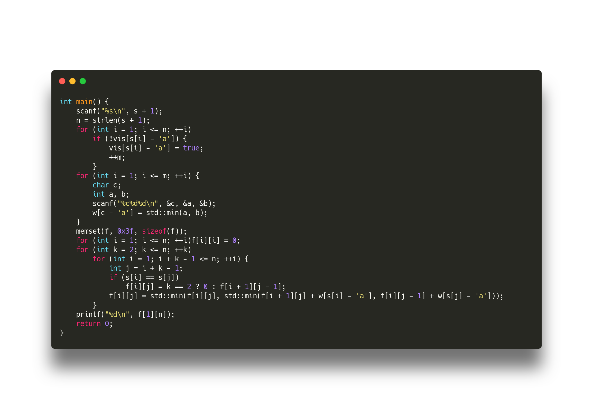
Right To Left
代码实现

Slide 8
感谢各位聆听
！
Thanks for Listening

